Slide 1
Clojure
Paradigmas da Programação EP2
Giovanna Paiva Alves
Matheus Sanchez Duda

Slide 2

C
L
O
J
U
R
E
Introdução
Desta vez iremos falar sobre algumas funções da que podemos fazer em Clojure, e mostrar uma aplicação com elas, criando uma Query
Função pura
Função de alto ordem
Função parcial/currying
Função
Map
Reduce
Filter

Slide 3
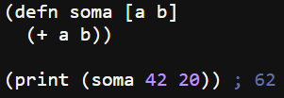
C
L
O
J
U
R
E
Função
Pura
A função pura é a qual já conhecemos.
A função padrão.
Onde recebe argumento e utiliza-os, retornando o resultado da tarefa que foi designada a ela.
Não podendo alterar uma variável global
Nem chamar uma função (a menos que essa função também seja pura)

Slide 4
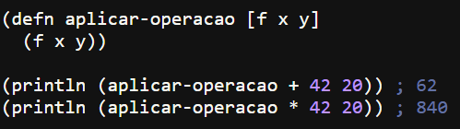
C
L
O
J
U
R
E
Função
Alta Ordem
A função de alta ordem é uma função que delega tarefas para outra função.
Ela pode receber e retornar funções.

Slide 5
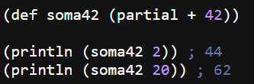
C
L
O
J
U
R
E
Função
Parcial
A função parcial é uma função que manda os argumentos de forma parcelada.
Não mandando todos os argumentos de uma vez
É mais usada quando queremos formar coisas especificas.

Slide 6
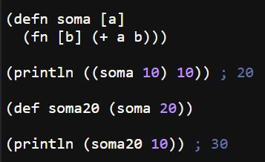
C
L
O
J
U
R
E
Função
Currying
A função currying, é muito parecida com a de parcial, recebendo argumentos parcelados.
Assim como ela também é muito parecida com função de alta ordem. Isto se deve, pois, toda função currying é de alta ordem mas nem todas função de alta ordem é currying.
Pois, ambas retorna funções, colocando função dentro de função, até que chegue ao return principal.
Vai armazenando assim as informações até chamar a principal.
Transformar uma função que poderia receber três parâmetros de uma vez em uma sequência de funções unárias

Slide 7

C
L
O
J
U
R
E
Função
Map
Filter
Reduce
Essas três funções, não as funções raiz, já são nativas da linguagem, e que ajudam a criar funções.
Map – funciona como uma espécie de for each dentro de uma lista de coisas.
Filter – por tradução literal, filtra o que você precisa de dentro de uma lista, como por exemplo apenas os números pares.
Reduce – é o famoso concatenar, onde você tem um acumulador, que seria a string/lista/... que já tem, e quer acrecentar mais coisas.

Slide 8
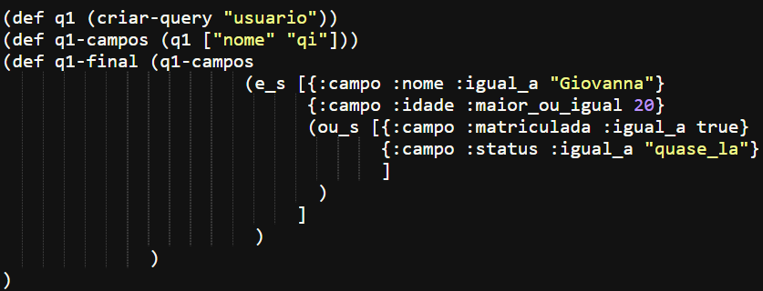
C
L
O
J
U
R
E
Construindo uma Query
Objetivo
Entrada
Query Builder para Clojure em que o usuário possa ir incluindo aos poucos detalhes das query e este fazer um select
Saída
SELECT * FROM usuario WHERE nome = Giovanna AND idade >= 20 AND (matriculada = true OR status = quase_lá)

Slide 9
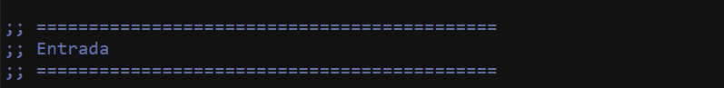
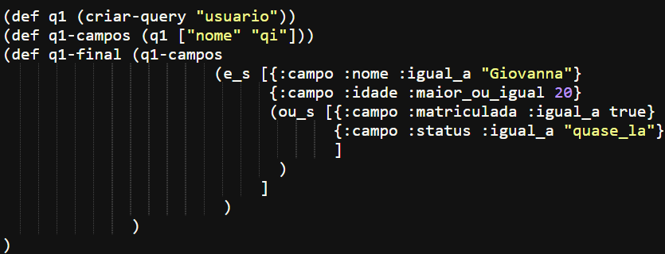

C
L
O
J
U
R
E
Entrada
A entrada foi o ponta pé para a criação da primeira função.
Com a entrada já conseguimos visualizar o que seria uma função currying, onde mandamos um valor e a função nos devolve outra função.
Tabela -> campos -> condições(a parte do Where)
Código

Slide 10
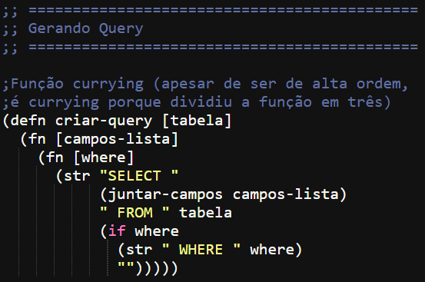
C
L
O
J
U
R
E
Código
Entrada
Sendo o WHERE opcional, pode ser passado tanto um função de condicional ‘E’ quanto ‘OU’, até mesmo as duas juntas.
Assim como pode deixar como nulo (nil), ou seja, sem filtro.

Slide 11
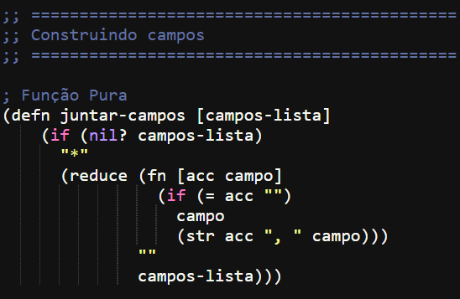
C
L
O
J
U
R
E
Junção de partes da Query
Código
A função juntar-campos é para juntar realmente os campos e para tratar em caso de não fornecer os campos, significando que a consulta é para retornar todos os campos da tabela (*). Utilizando a função reduce para isso.

Slide 12
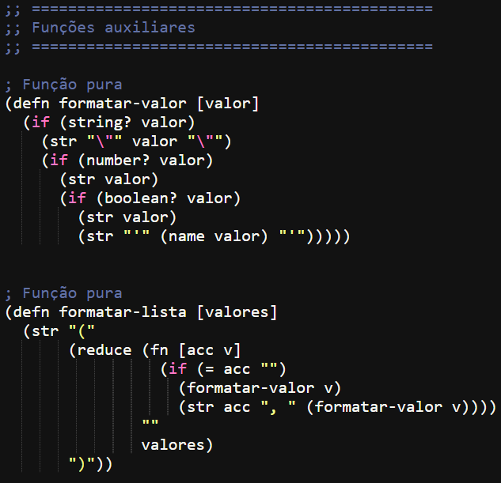
C
L
O
J
U
R
E
Funções Auxiliares
Código
Essas são as funções auxiliares que são funções puras para padronizar valores e listas no estilo/sintaxe SQL.
Na primeira, strings ganham aspas duplas ("texto"), números e booleanos ficam como estão (20, true), e qualquer outra coisa vira string com aspas simples ('verde’), assim que uma Query precisa tratar esses dados.
Já a segunda, formata uma lista de valores.
Exemplo: (formatar-lista [10 20 30]) → "(10, 20, 30)".
Usa reduce para construir a string, chamando formatar-valor em cada elemento.
São puras porque não alteram nada fora delas, nem dependem de variáveis externas.

Slide 13
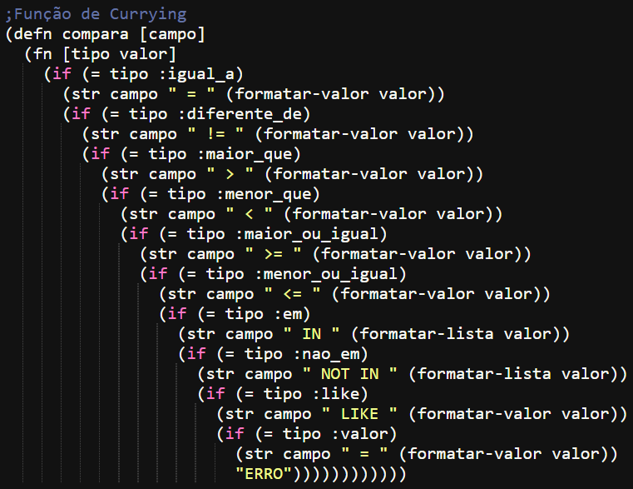
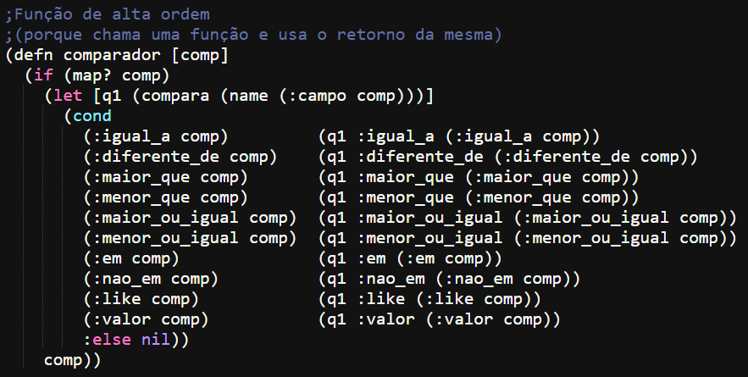
C
L
O
J
U
R
E
Código
Comparadores
Os comparadores são as funções cheias de ifs.
A função compara, recebe o campo que seria o campo a qual quer fazer a comparação mesmo, devolvendo uma função que espera o retorno do tipo da comparação (igual_a, maior_que, menor_que,...) e o valor que quer comparar por exemplo
Primeira chama - Campo= “idade”
Segunda chama - Tipo= maior_que, Valor= 20
Retorno = “idade” > 20
Os ifs, ficam um dentro do outro por conta de:
Se (alguma coisa), faça isso, senão se (essa outra alguma coisa), faça isso e assim por diante. Caso ele não ache um correspondente ele retorna ERRO

Slide 14
C
L
O
J
U
R
E
Código
Comparadores
Já na segunda função utilizei o cond, que é um if comprimido, lembrando bastante o switch/case.
A função comparador recebe um valor e verifica se ele é um mapa primeiro, por exemplo:
{:campo :nome , :igual_a “Giovanna”}
Após isso cria a variável q1 que chama a função compara enviando o argumento e retornando a função que espera o tipo e o valor
Utilizando o cond (condições), que funciona assim:
condição valor se verdadeiro
(:igual_a comp) (q1 :igual_a (:igual_a comp))
Verifica se tem o tipo :igual_a no mapa comp, caso sim, chama q1, enviando o tipo e o valor desse tipo

Slide 15
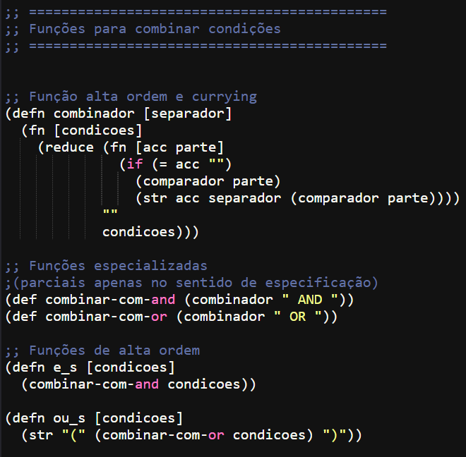
C
L
O
J
U
R
E
Função das condições
Código
Agora vamos para a parte onde defino se será um condição do tipo AND ou OR
Essas funções são chamadas na entrada
Elas recebem uma lista (ou mapa) de condições e, apesar de terem nomes diferentes, funcionam do mesmo jeito.
Pra facilitar, a gente criou duas funções “prontas”: uma que já usa AND e outra que já usa OR. Assim não precisamos ficar repetindo o código toda hora.
Criando assim funções especializadas, sendo característica de uma função parcial.
Essas funções chamam o combinador, que é quem realmente junta cada condição. Dentro dele, usamos o reduce para ir construindo o texto final pedacinho por pedacinho, sempre chamando também a função comparador pra formatar cada condição.

Slide 16
C
L
O
J
U
R
E
Árvore de chamadas
A arvore da chamada das funções fica:
(def q1 (criar-query "usuario"))
└─> retorna fn [campos-lista]
(def q1-campos (q1 ["nome" "idade"]))
└─> retorna fn [where]
(def q1-final (q1-campos {:campo :idade :maior_ou_igual 20}))
└─> junta-campos(["nome", "idade"])
└─> cria string final:
"SELECT nome, idade FROM usuario WHERE idade > 20“
ou
(def q1-final (q1-campos(nill))
└─> junta-campos(["nome", "idade"]) => "nome, idade"
└─> cria string final:
"SELECT nome, idade FROM usuario"

Slide 17
C
L
O
J
U
R
E
Árvore de chamadas
(def q1 (criar-query "usuario")
└─> retorna fn [campos-lista]
(def q1-campos (q1 ["nome" "idade"]))
└─> retorna fn [where]
(def q1-final (q1-campos
(e_s [{:campo :nome :igual_a "Giovanna"}
{:campo :idade :maior_ou_igual 20}
(ou_s [{:campo :matriculada :igual_a true}
{:campo :status :igual_a "quase_la"}
condicoes =[ {:campo :nome :igual_a "Giovanna"}
{:campo :idade :maior_ou_igual 20}
(ou_s [{:campo :matriculada :igual_a true}
{:campo :status :igual_a "quase_la"} ])]
e_s(condicoes)
└─> combinar-com-and(condicoes)
└─> combinador(" AND ")(condicoes)
└─> reduce sobre cada condicao --> (quando chegasse no ou_s)
└─> processar-condicao(cond) └─> ou_s(condicoes)
└─> comparador(cond) └─> combinar-com-or(condicoes)
└─> compara(campo) └─> combinador(" OR ")(condicoes)
└─> retorna fn [tipo valor] └─> reduce sobre cada condicao
└─> chama fn com tipo e valor (seguindo o mesmo curso de AND)

Slide 18
C
L
O
J
U
R
E
https://github.com/celsocrivelaro/senac-paradigmas/tree/main/funcional-clojure
https://onecompiler.com/clojure
https://clojure.org/guides/learn/clojure
https://youtu.be/9ts19cWvYdg?si=F8wki3gQfWdib2RW
https://youtu.be/sw3T3kmtd3g?si=Mqkj0z1nqXuffiWP
https://youtu.be/_7TBZCKjTno?si=6o6U33Nzj4HUZ96g
https://github.com/GiPaiva/QueryBuilder

